Slide 1
KVIZ

Slide 2
Glavni grad Republike Hrvatske je:
Ivanec
Varaždin
Zagreb

Slide 3
Odlično! Idemo dalje!

Slide 4
Upsićććććć!
Ajde malo bolje razmisli

Slide 5

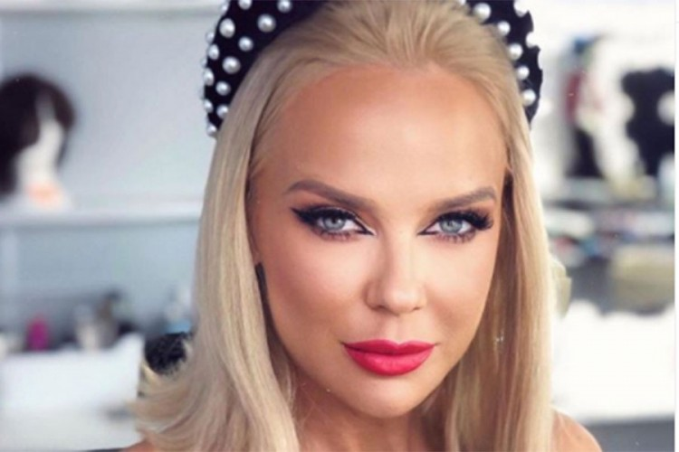
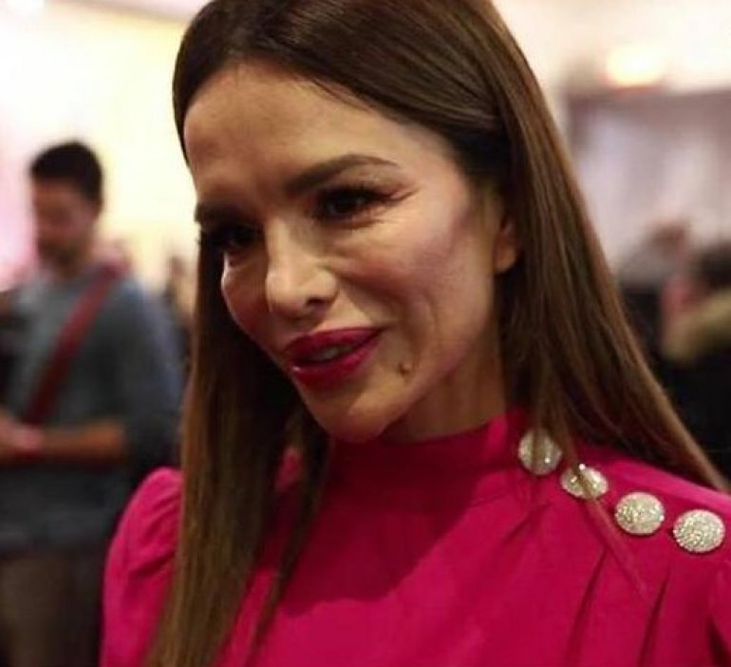
Kliki na onu fotografiju koja prikazuje Severinu

Slide 6
Ovaj kviz je bio genijalan zar ne?
Bilo je i boljih!
DAAAAAAA, najbolji ikada

Slide 7
Ovaj kviz je bio genijalan zar ne?
DAAAAAAA, najbolji ikada
Bilo je i boljih!

